Slide 1
Традиции русской семьи: мудрость народного воспитания.

Slide 2
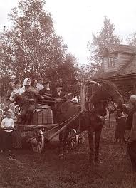
В течение многих веков высшим смыслом жизни русского человека было создание семьи, рождение и воспитание детей. Ради этого собиралось богатство, делалась карьера.

Slide 3
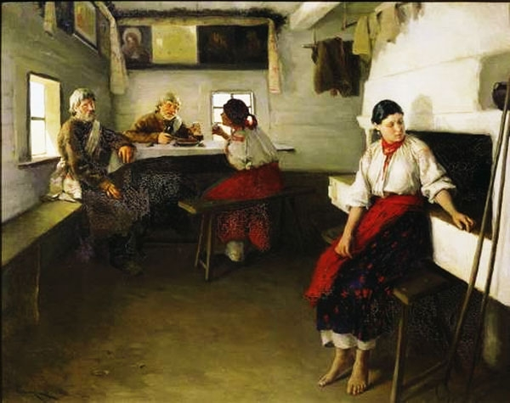
Семейные отношения имеют свои особенности в крестьянской среде. Русская деревня была сильна своими коллективистскими традициями, хранителями которых были община и семья.

Slide 4
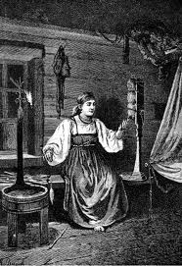
Семья не только воспитывала детей и вела совместное хозяйство, она была носителем глубоких традиций, связывала человека с окружающим миром, хранительницей коллективного опыта.
По православным понятиям, семья являлась «малой церковью», то есть, призвана была блюсти основы христианской жизни каждого своего прихожанина.

Slide 5
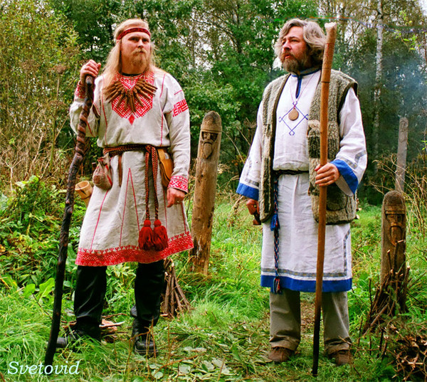
Для народа семья – важнейшее и непременное условие жизни каждого человека. Холостой образ жизни считали странностью. Мужчину, не создавшего семью, не воспринимали всерьез, в глазах односельчан он был неполноценным человеком. Если только он не собирался посвятить свою жизнь Богу, т. е. стать монахом.

Slide 6
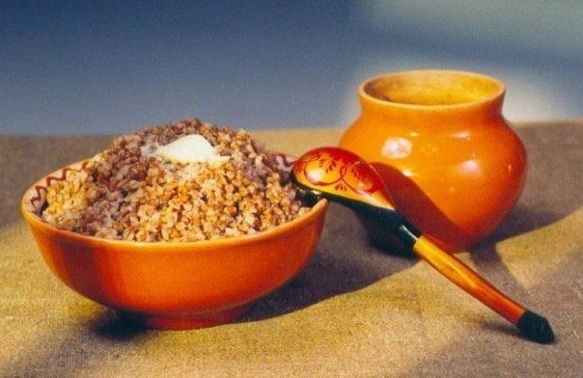
Одинокий человек не может быть настоящим крестьянином. Он лишен возможности обзаведения хозяйством, следовательно, его жизненный цикл остается незавершенным, он оказывается обладателем неполной доли, то есть обделенным судьбой.

Slide 7
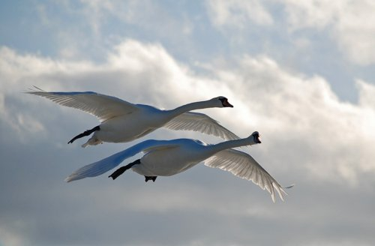
Без семьи невозможно не только полноценное хозяйство, но и воспроизведение рода, а значит, культ рода и земли, не реализуются. Над парнями , своевременно не женившимися, всегда подшучивали, а во время масленичных гуляний вешали на шею колоду.

Slide 8
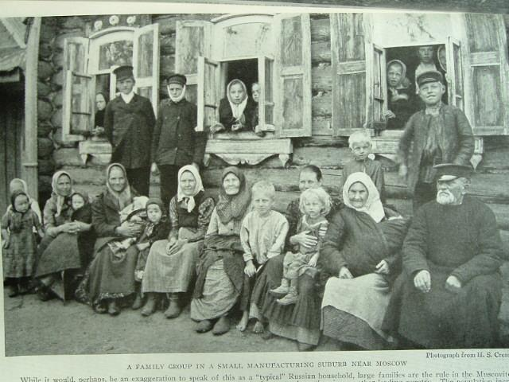
Признание роли семьи крестьянами в нравственном и материальном благополучии отразилось в многочисленных пословицах.
Холостой – полчеловека.
Семейная каша погуще кипит.
Семейное согласие всего дороже.

Slide 9
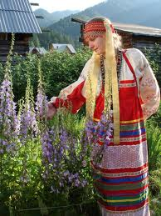
Девушки боялись остаться одинокими. Хотя и замужем жизнь была нелегкой, но девушки гадали на женихов и молились покровителям свадеб. На Покров (14 окт.) девушки просили: «Мать – Покров! Покрой землю снежком, а меня - платком». Девушки, веря в силу Покрова содействовать брачному союзу, рано утром бежали в церковь и ставили свечку в честь праздника. Известно поверье: та, что раньше поставит свечку, раньше и замуж выйдет.

Slide 10
Серьезное, ответственное понимание брака ярко выражено в многочисленных пословицах и поговорках:
Бери, чтоб не каяться, жить в любви да не маяться.
Замуж выходи – в оба гляди.
Идучи на войну, молись; идучи в море, молись вдвое; хочешь жениться – молись втрое.
Один женился – свет увидел, другой женился – с головой пропал.

Slide 11
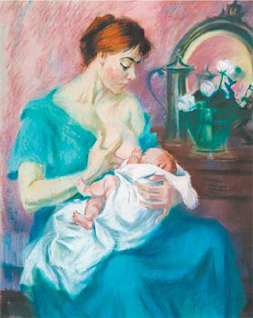
Если через год после свадьбы в избе не качается колыбель, то изба считается несчастливою. Бездетность – это безрадостная, неполноценная жизнь, горькая, одинокая старость:
Не дай, Бог, придется
Бобыля помыкать:
Никто не одарит
Водицы глотком.
В. Чурсин

Slide 12
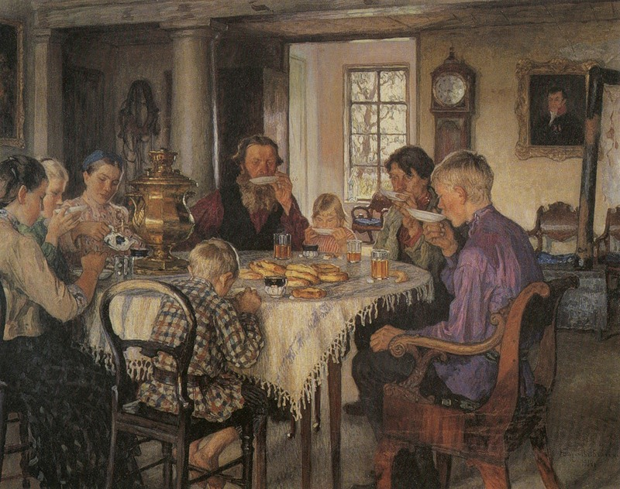
«У кого детей нет – во грехе живет», - так говорили в старину.
Бездетным советовали взять на воспитание сироту, чтобы свои грехи избыть, глядишь, и своих деток Бог пошлет. Часто так оно и бывало: пригреют сироту, а через какие – то годы и свои детки появляются.

Slide 13
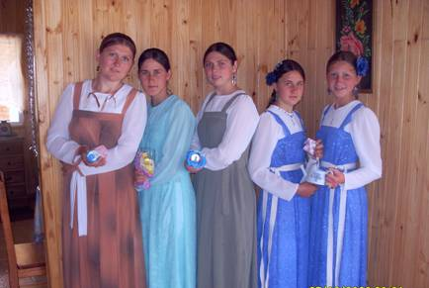
К детям на Руси всегда относились с любовью, нелюбимых детей русская деревня не знала:
Детей много бывает, а лишних нет.
У кого детей много, тот не забыт от Бога.

Slide 14
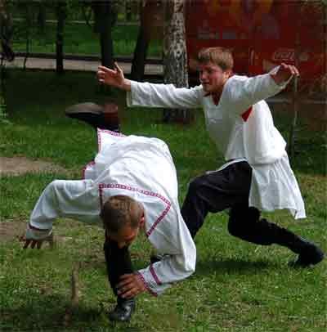
Воспитывали детей всем миром, всей общиной, всем селом. Взрослые никогда не проходили мимо детской шалости, обязательно вмешаются, а то и родителям сообщат. А те, поблагодарив, еще и сами накажут шалуна. Попавшему в беду ребенку охотно помогали.

Slide 15
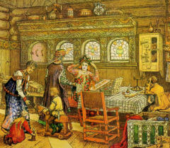
Остался ребенок сиротой – община решала, кому отдать его на воспитание. Если родственники не могли обеспечить полноценное воспитание, то сироту отдавали чужим людям. Община строго контролировала воспитание сироты, обращение с его наследством (к совершеннолетию оно должно быть основой его существования).

Slide 16
Вдова с малыми детьми бралась общиной по особое покровительство. По общему решению могли миром построить избу, помогали вспахать, засеять и убрать ее надел.
При всей любви к детям их воспитывали в строгости. Помнили:
«Засиженное яйцо всегда болтун, заласканный сын – шатун».

Slide 17
Крестьянская нравственность, нормы поведения требовали абсолютного уважения детьми родителей на протяжении всей их жизни. Дети не моли противоречить родителям. Даже взрослый сын, уже имевший семью, но не отделившийся от родителей, должен был во всех хозяйственных и личных делах подчиняться отцу. Ни дочь, ни сын не покидали родительский дом по своему желанию. Особое значение придавалось родительскому благословению, знали: родительское слово на ветер не молвится.

Slide 18
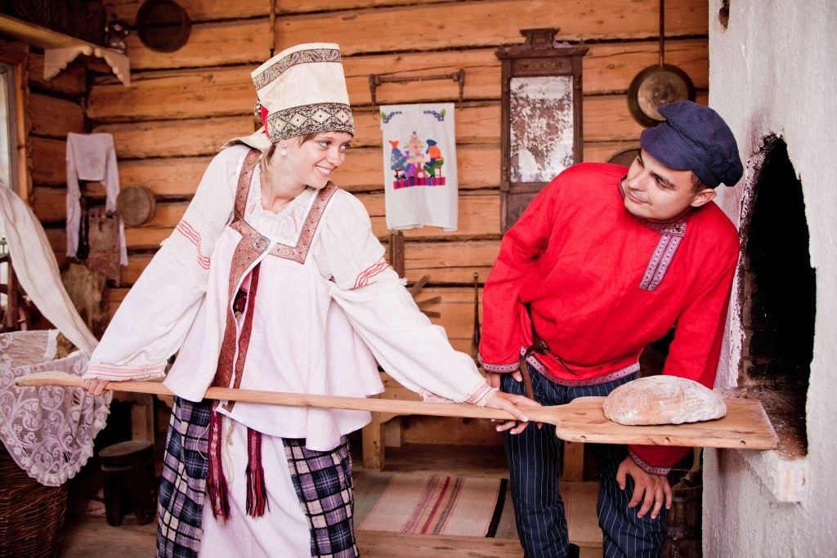
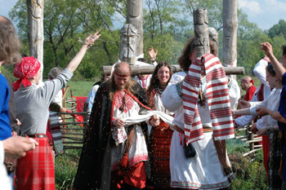
Родительское благословение давали перед свадьбой, перед отъездом в дальнюю дорогу, перед смертью отца или матери (на всю оставшуюся жизнь детей). Его получали и перед каким- либо ответственным делом (закладка дома, первый выезд в поле и т. д.).

Slide 19
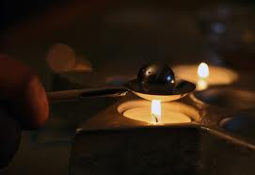
Дети – сироты, хотя и благословлялись приемными родителями, но все же шли за благословением на могилки родителей.

Slide 20
Крестьяне верили в особую значимость, действенность, силу молитвы за детей. В народе говорят, что молитва матери со дна моря поднимает. Отец и мать были священными для детей. Еще во времена родового строя человек, поднявший руку на родителей, изгонялся из рода, и никто не смел, ему дать ни огня, ни воды, ни хлеба.
Народная мудрость поучала: «Живы родители – почитай, Умерли – поминай».

Slide 21
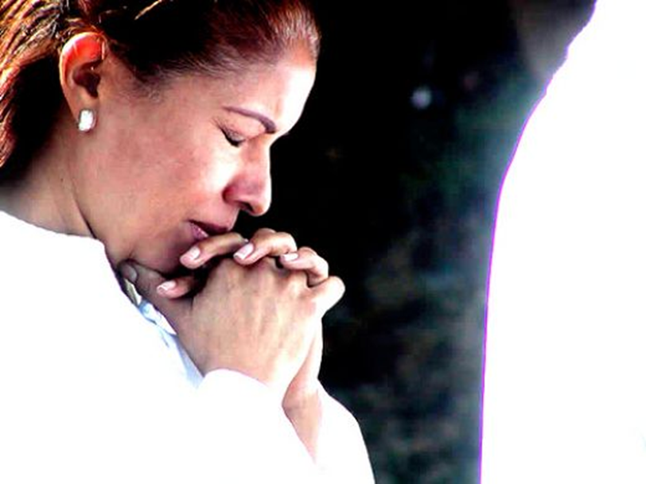
Нет горше материнской печали о детях: «до веку» ёё слезы о них. Материнство – великое счастье, но и безграничная ответственность за детей до конца жизни. Материнство – не только радость, но и боль, тревоги, бессонные ночи, бесконечные заботы.

Slide 22
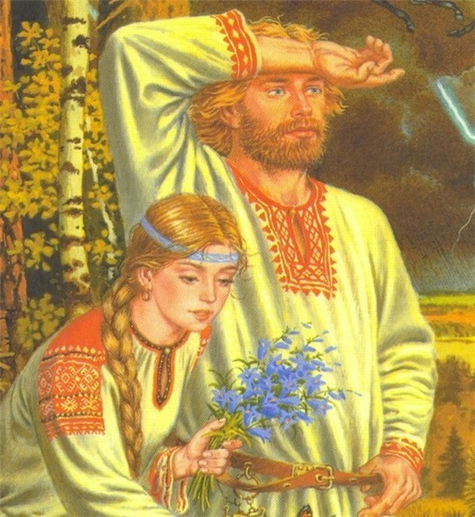
Отец, глава семейства, имел непререкаемый авторитет. Ему и главное место за столом, ему и первый кусок, его слово в семье – последнее.

Slide 23
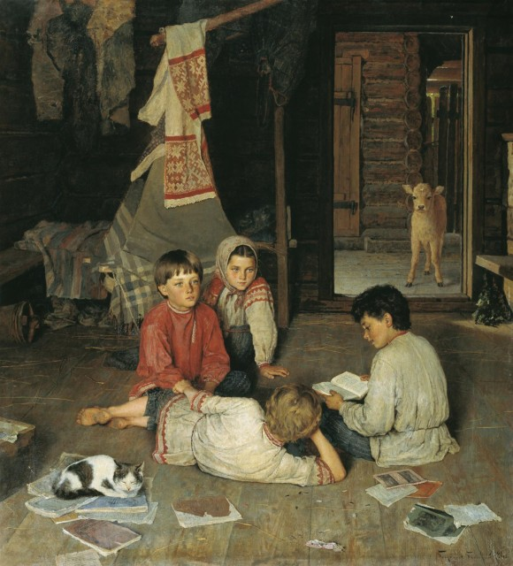
Дети воспитывались в духе взаимопомощи, взаимоподдержки. У старших формировалось ответственное отношение к младшим, они получали навыки воспитания, а младшие подражали старшим.
Заботливые, внимательные отношения в здоровой семье сохранялись между детьми всю жизнь.

Slide 24
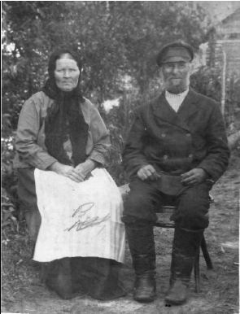
С раннего детства детей приучали с уважением относиться к старшим:
«Не смейся над старым, и сам будешь стар»,
«Старость к правде ближний путь знает».

Slide 25
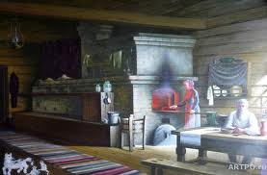
Самыми верными и надежными воспитателями в семье были дедушка и бабушка. Они и сказку расскажут, лакомство припасут и игрушку смастерят.

Slide 26
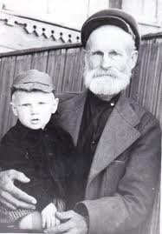
Дедушка и бабушка помогали внукам осознать важные истины: нельзя делать того, что осуждают старшие, не делать, что они не велят, нельзя бездельничать, когда отец и мать трудятся, нельзя требовать от родителей то, что они дать не могут.

Slide 27
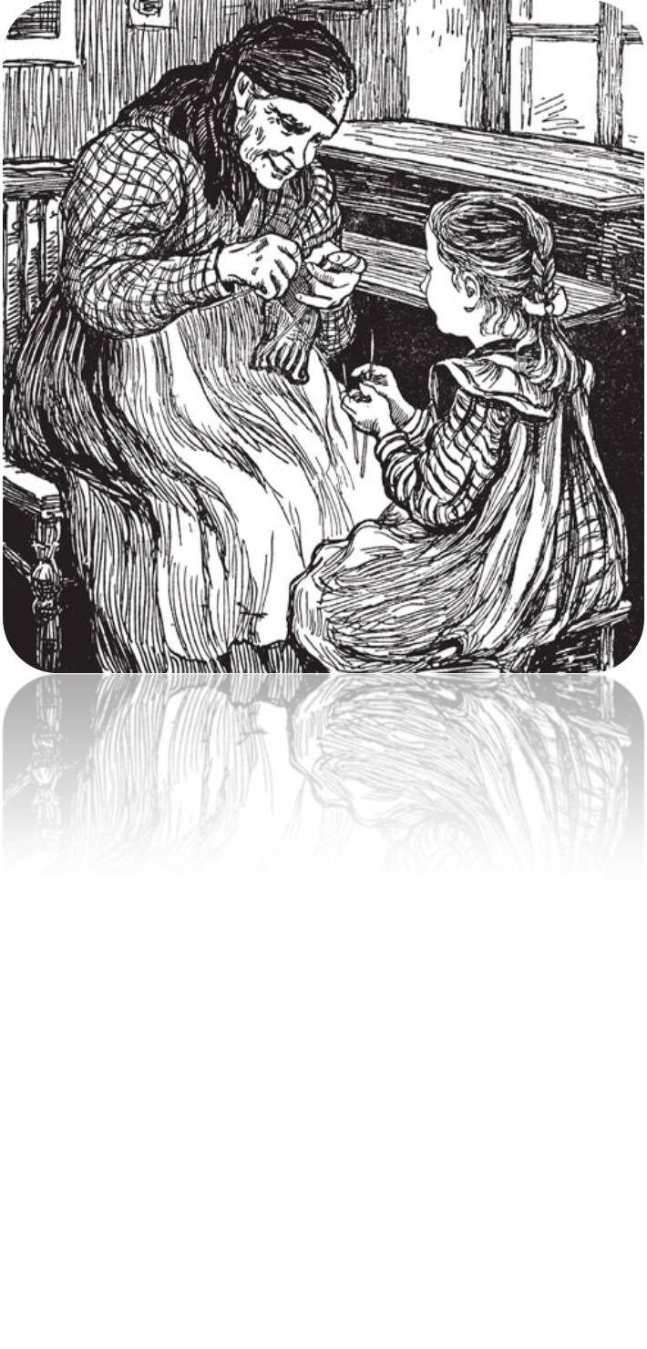
С бабушкой часто устанавливались особо доверительные отношения, что подтверждает пословица: «Сын матери солжет, а старой бабе не солжет». Воспитательное влияние на внуков подкреплялось культом предков, безусловным исполнением их заветов, обычаев, традиций: «Как родители наши жили, так и нам велели».

Slide 28
Нашумела, накричала Вот тебе вода-
Настегала, чем попало: Умойся,
- Все постыло! Сил не стало! Отдохни,
Нет от вас житья! За нас не бойся –
Села в угол, зарыдала Подрастет семья.
И просить прощенье стала. Ну, прибила…
Что ж такого? Просто очень ты устала, Не со зла ведь, не чужого.
Бедная моя! И зачем же слезы снова,
Не волнуйся, успокойся, Добрая моя?
Александр Яшин.

